Slide 1
Bienvenue
Miss Konan
Mon répétiteur pour réviser n' importe quand, n'importe où à volonté

Slide 2
Le problème
Le Prix
Est un frein à l'usage et le démocratisation du soutien scolaire
La durée
Les cours de soutien scolaire sont limités en temps
La disponibilité
Un répétiteur n' est pas disponible n'impoprte où et à n'importe quel moment
au Sénégal
Les grèves
Les grèves des enseignants au Sénégal ont couté aux élèves jusqu’à 1/3
de leur année d’enseignement

Slide 3
Des résultats aux examens de fin de cycle en baisse au Sénégal
(pourcentage de réussite aux examens)
Cfee 2016 58,30 %
2017 56,74 %
Befm 2016 51,85 %
2016 45,11 %
Bac 2016 42,10 %
2017 35,40 %

Slide 4
Notre Solution
Miss Konan :
Ma répétitrice sur messenger disponible à tout moment
Dépensez
Peu
Grâce à un prix unique
modique
Révisez
mieux
Grâce au suivi de
Vos performances
Cultivez
Vous
Grâce a une offre riche
en ressources

Slide 5

8 élèves sur 10 utilisent leurs smartphones pendant qu’ils font leurs devoirs

Slide 6
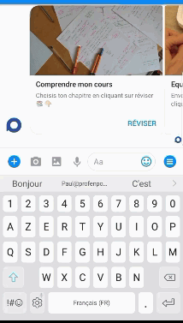


Le Produit
Miss konan une Bibliothèque
numérique
un Coach
performance
+
+

Slide 7
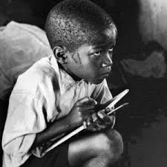
En 2016, 85% des élèves sont stressés par leurs devoirs

Slide 8
Le Marché
176 millions
30 millions
875 mille
1/4 des 3,5
Millions d’ élèves
D’abonnés mobile uniques
en Afrique de l’Ouest
source : gsm association
D' élèves entre
8et 18ans au Sénégal
Source : ministère éducation
du Sénégal
Nombre d’élèves
Bénéficiant de soutien
Scolaire au Sénégal
Chiffres du secteur

Slide 9
Business model
Nous facturons 3000fr chaque mois pour un accès
175 000
accès
3000 cfa
525 Mns
Nombre d’élèves utilisant le soutien Scolaire numérique
Flat price par accès
Revenu mensuel
Après 3ans

Slide 10
La Concurrence
COMPETITEUR | CONCEPT | BUSINESS MODEL | POINT FORT | POINT FAIBLE
Cours à domicile | Aide professeur élève seul | Au cours à partir de 5000fr | Répétiteur dédié | Le prix et la disponibilité
Soutient scolaire en groupe | Un professeur plusieurs élèves | Au mois à partir de 5000 fr | Le prix | En groupe et la disponibilité
École au Sénégal | Visionnage de ressources cours – | gratuit | La gratuité , l’ énergie du fondateur | Absence d’intéraction, Model précaire dépendant du sponsoring et de bonne la volontés des intervenants

Slide 11
Nos avantages
Notre Offre :
Le Prix
Notre disponiblé
24/24 7 jours / 7
Soutient scolaire toutes matières
Bibliothèque numérique
Suivi personnel de progression par tutorat
Pour 100 fr / Jour profitez
à volonté de notre offre.
Le service vous est accessible
À tout moment et en tout lieu
Profilage
Un outil d’
Acquisition, de Rétention
et Transformation
Incentive produit
Grâce à notre plateforme :
Collectez des données
exactes et fiables,
Parametrez à volonté à
vos besoins vos collectes
Nous vous offrons la possibilité
De garder et fidéliser le client
au sein d’un environnement
Fondamental pendant plusieures
années. Puis le transformer
en Habitué
Miss Konan devient pour
vous l’ occasion d’ augmenter
La consommation de vos
produits par le client de
manière induite ou incitative

Slide 12
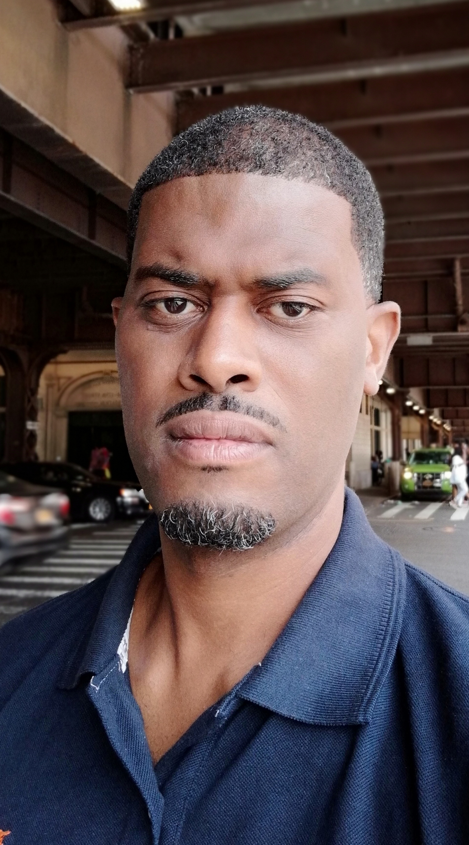



Didier Lescourant
fondateur
Merci pour votre intérêt
www.misskonan.com (ouverture prochaine)
kwetuedu@gmail.com
00221 780113870 / 0033 651165645

